Slide 1
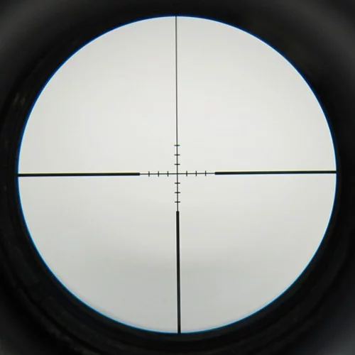
Star Regain
・コンセプト
スキルを用いて仕掛けを解き、敵と戦い、アクションを楽しんでもらう。
・ジャンル
アクション
・使用ハード
PC
チーム：恐れすぎた幽鬼

Slide 2
想定ゲームフロー
1
ステージ選択
2
星座となる
ほしをあつめる
星座を完成させゴールまで行くとクリア
3
全３ステージ
4
１に戻る

Slide 3
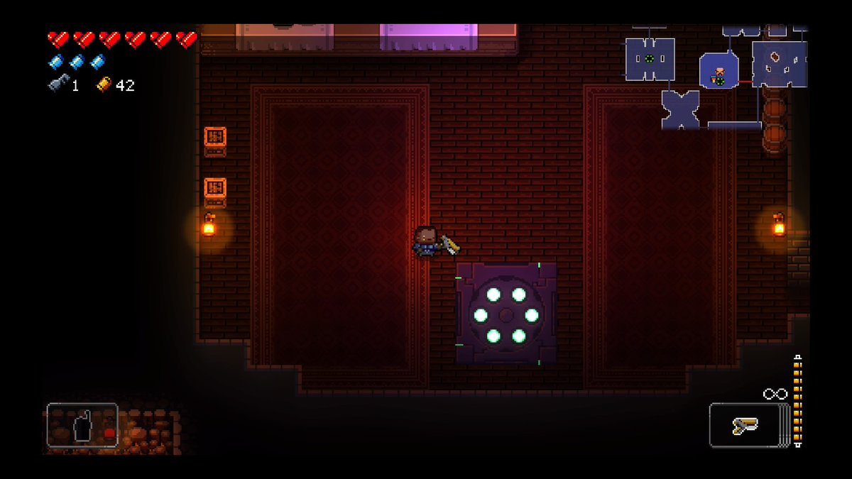
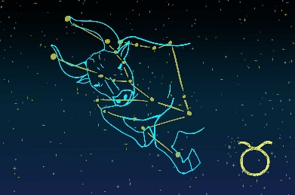
想定ゲーム画面
HP
ミニマップ
MP
取得すべき
星座の一部
取得していない
☆は色が薄くなっている
装備中の星座

Slide 4
HP
ダンジョン内の敵に攻撃されたらHPが減り、０になるとゲームオーバーとなる
MP
装備中の星座のアビリティを使うのにMPを消費する
星
主人公が石板を所持しており、星を集める度に石板が埋まっていき、フィールドにある星をすべて集めることにより完成する
完成するとその星座のアビリティを使うことが出来る

Slide 5
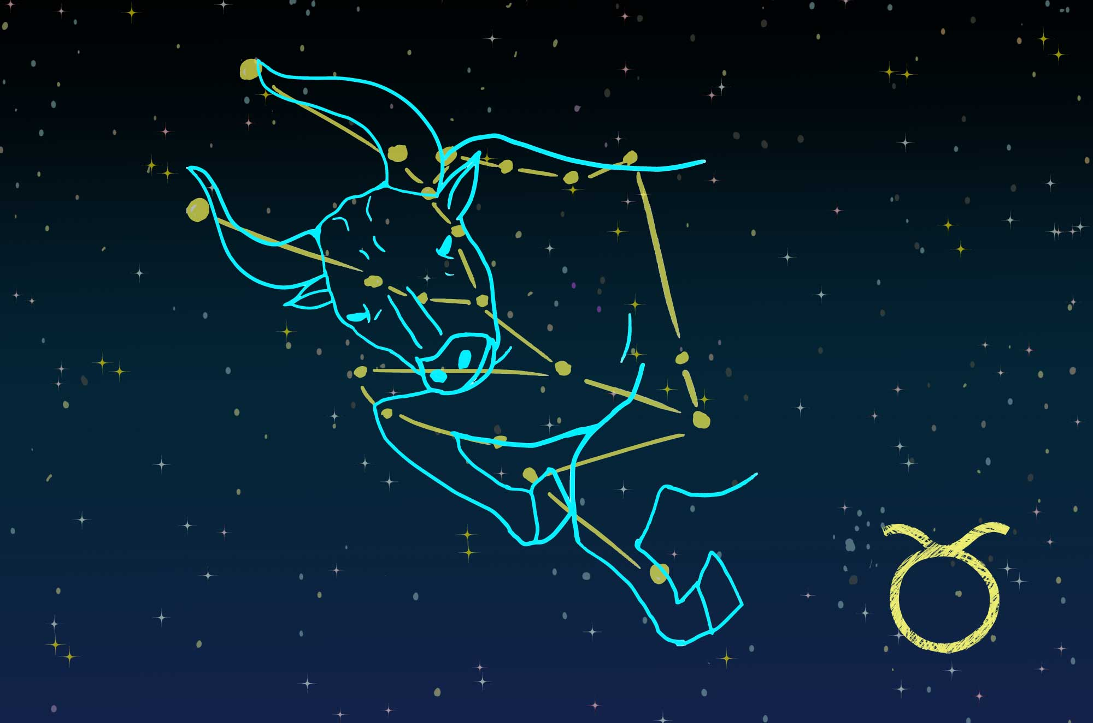
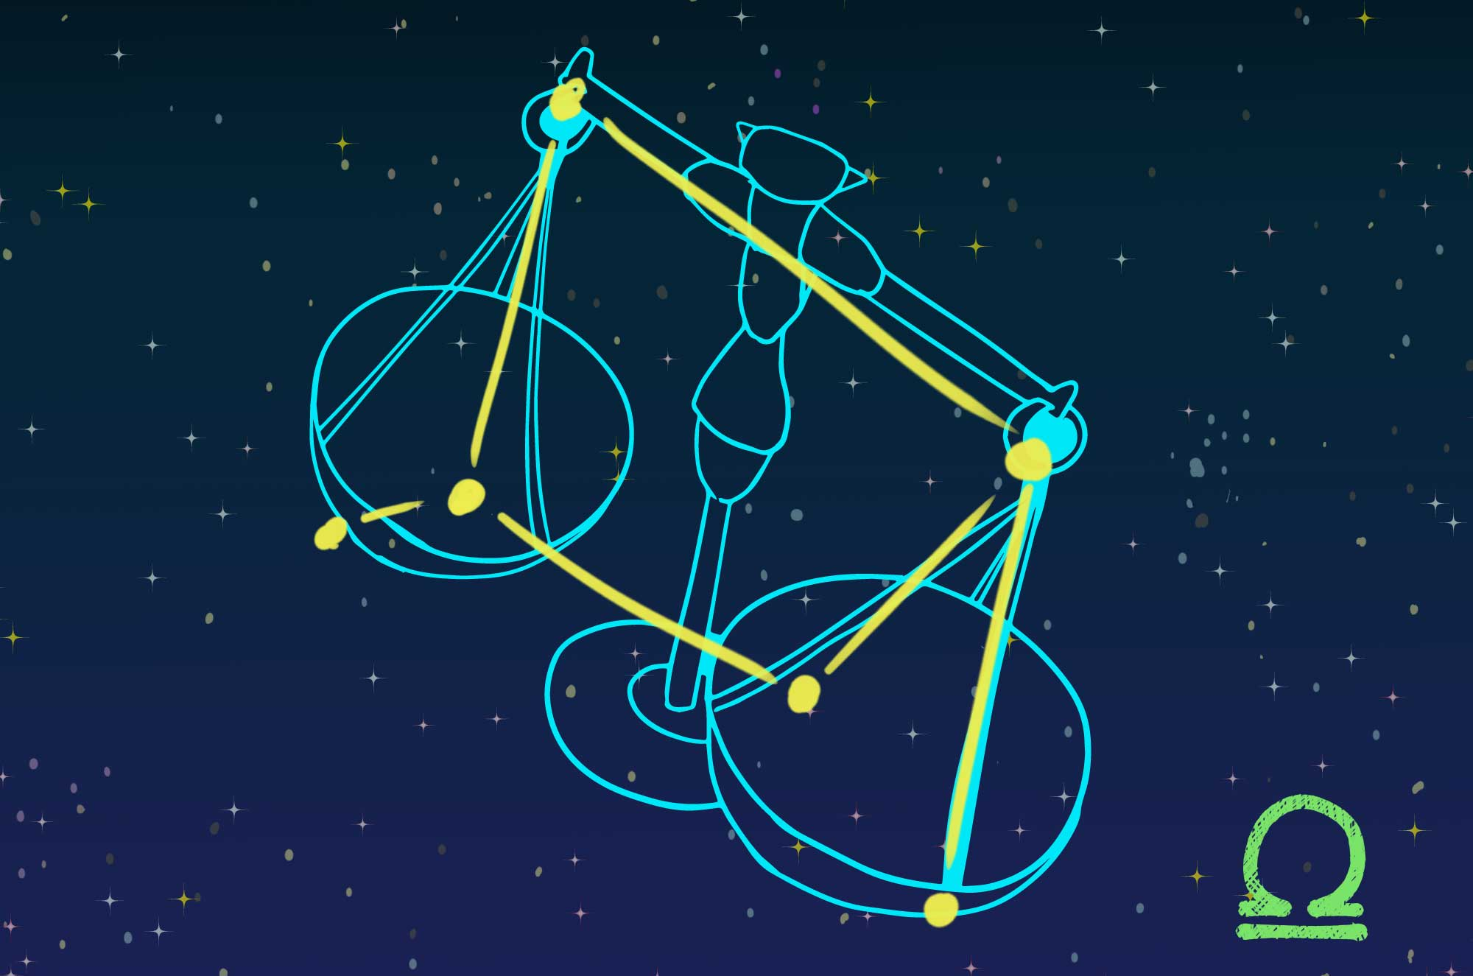
星座について
・星座を完成させるとその星座に応じて特殊能力が使えるようになる！！
・例 牡牛座
・ダッシュ可能になる
・例 天秤座
・未定

